Slide 1
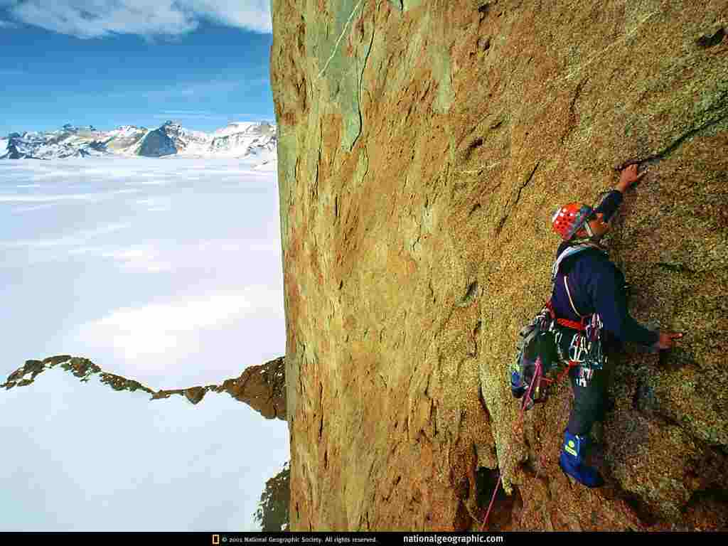
Diz-se que, mesmo antes
de um rio cair no oceano,
ele treme de medo.

Slide 2

Olha para traz, para toda a jornada: os cumes, as montanhas, os longos caminhos sinuosos através das florestas, através dos povoados, e vê a sua frente um oceano tão vasto que entrar nele nada mais é do que desaparecer para sempre.

Slide 3
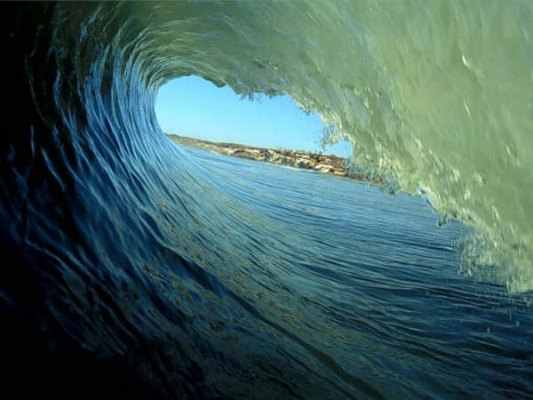
Mas não há outra maneira.
O rio não pode voltar.
Ninguém pode voltar.
Voltar é impossível na existência.
Você pode apenas ir em frente.

Slide 4
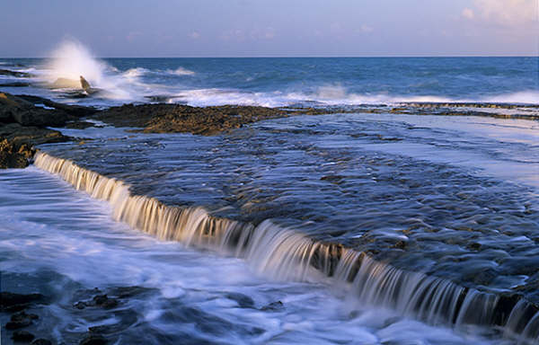
O rio precisa se arriscar e entrar no oceano. E somente quando ele entra no oceano é que o medo desaparece, porque apenas então o rio saberá que não se trata de desaparecer no oceano...
...mais de tornar-se oceano.

Slide 5
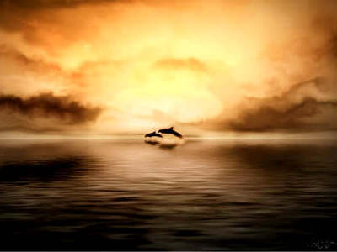
Por um lado é desaparecimento e
por outro lado é renascimento.

Slide 6
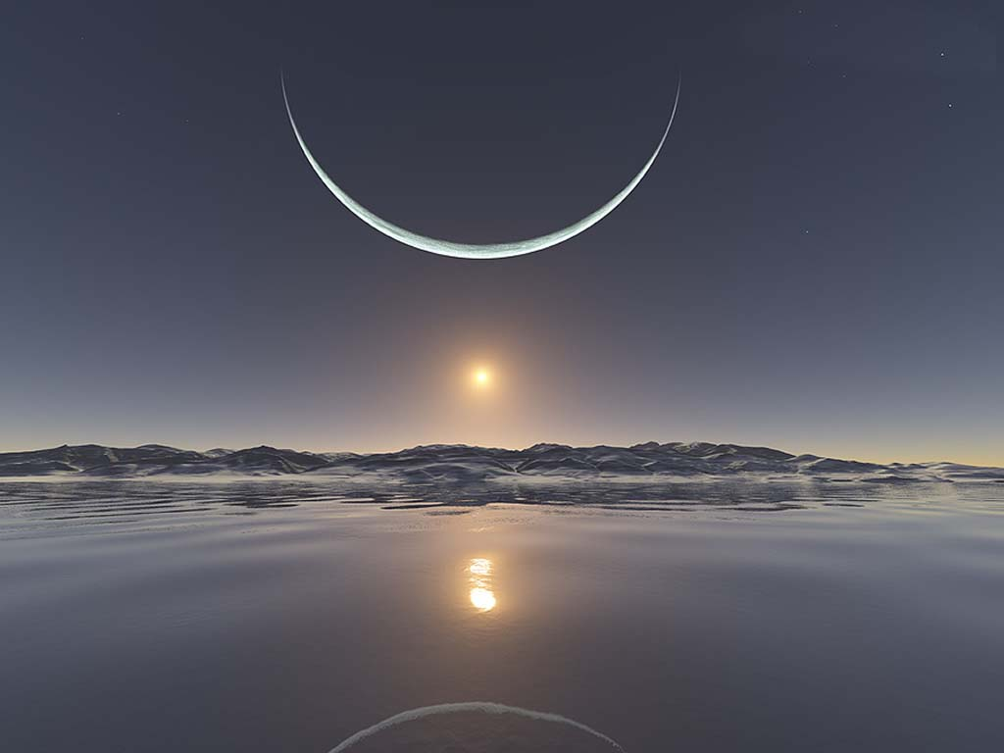
Assim somos nós.
Voltar é impossível na existência.
Você pode ir em frente e se arriscar.
Coragem!

Slide 7
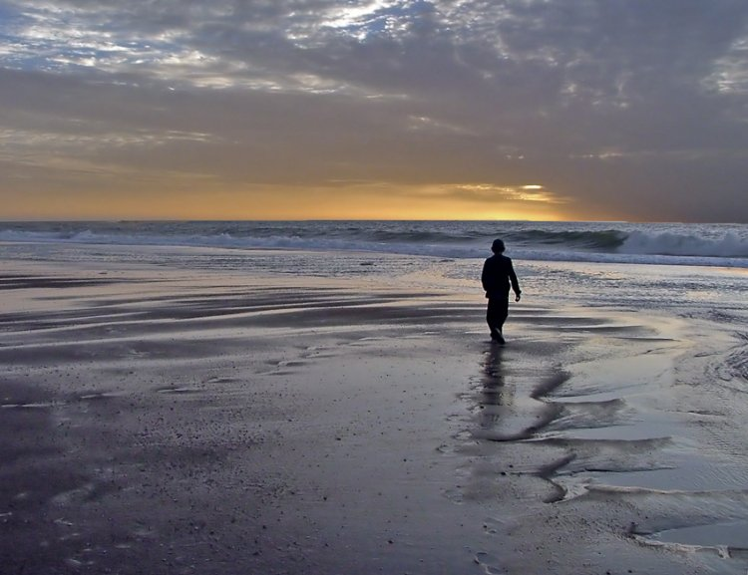
Torne-se OCEANO !!!

Slide 8
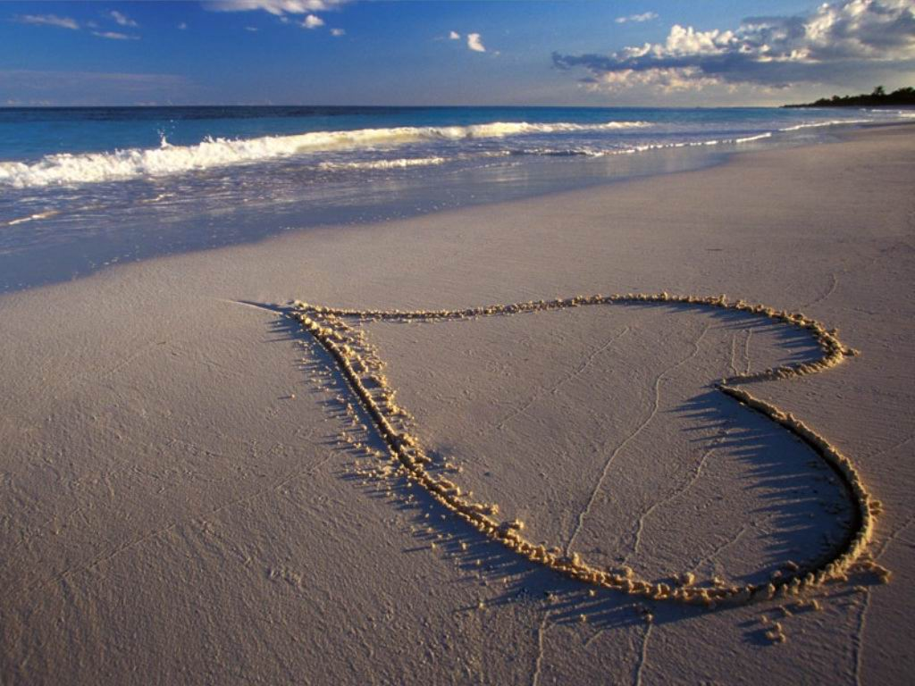
Que a paz, abençoada paz bendita e desejada paz a paz dos justos more no coração
de todos
erjoso
FIM

